Slide 1
언어 학습 챗봇
20231834 김민선 - 인공지능실험 프로젝트

Slide 2
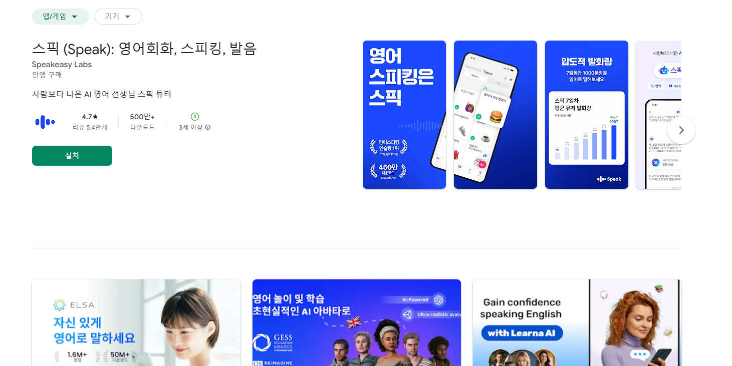
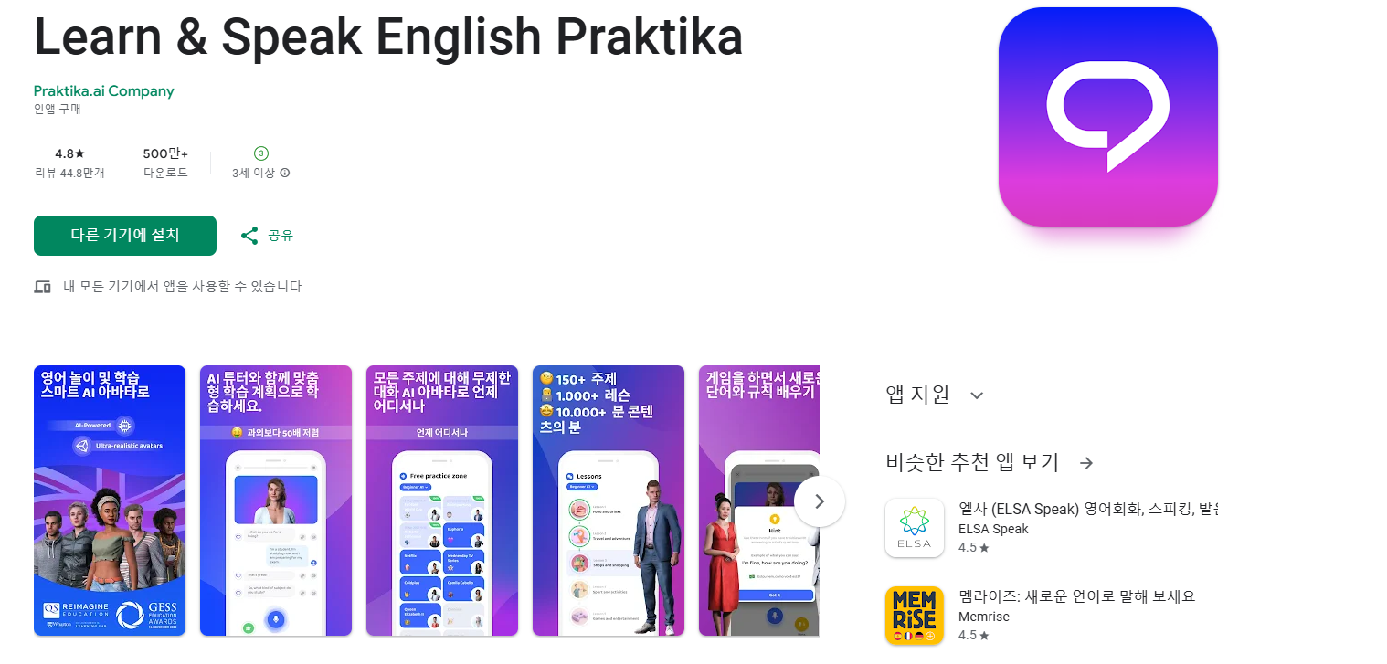
아이디어
기존 언어 학습 챗봇
- speak
- praktika
개선점
- 언어 선택이 제한적
- 최신 대화 주제를 반영할 수 없음
- 사용자의 입력에 유연하게 반응하지 않음

Slide 3
기능
자유로운 주제 선정
최신 트렌드 반영
학습 언어 및 언어 사용 수준선택 가능
- 관심있는 주제로 대화함으로써 학습
효과 극대화
- 대화 중 사용자가 프롬프트를 수정하여 맞춤 설정 가능
- 드라마, 영화 등 최신 주제에 대해서도 대화 가능
- 다양한 언어를 수준에 맞추어 학습
가능

Slide 4
기능
beginner
intermediate~advanced
- 기본 언어(영어)로 대화를 하며, 학습하고자 하는 언어에 대한 설명을 요청할 수 있음
- 사용자의 입력을 학습 언어로 번역해 제공
- 학습하고자 하는 언어로 대화
(->자유 대화가 가능한 수준에서 선택)
- 사용자의 입력을 더 자연스럽게 수정해 제공
->특정 주제로 언어를 학습하고 싶은 사람들

Slide 5
기능
minseon82.streamlit.app
*openAI, azure bing search api 필요

